Slide 1








Slide 2
PARTE 1

Slide 3

Taller
Avanzando en el desarrollo del pensamiento computacional: nuevas posibilidades de Scratch 3.0
Juan Carlos López García
Editor del portal eduteka.org
Profesor Departamento de Pedagogía
Escuela de Ciencias de la Educación
Universidad Icesi.

Slide 4






Scratch 3.0
bases
cuenta para profes
versión offline

Slide 5
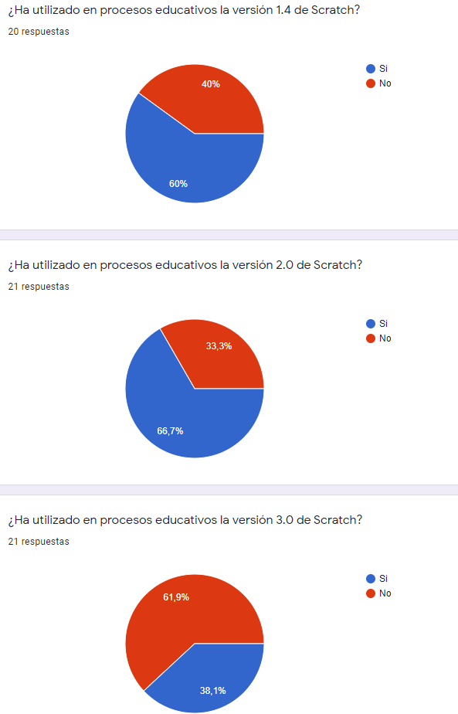
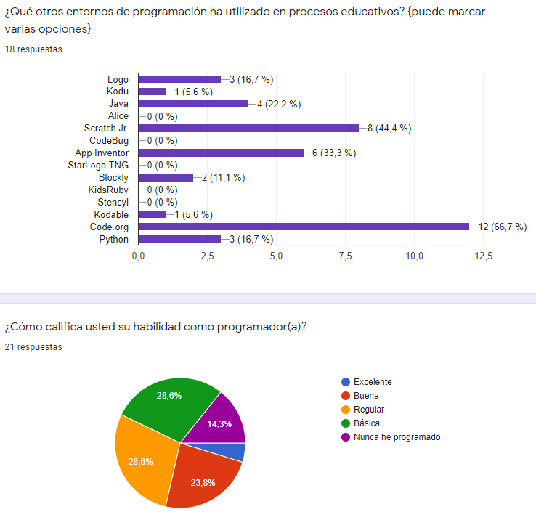

Slide 6

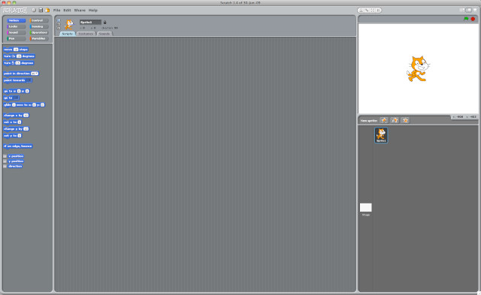
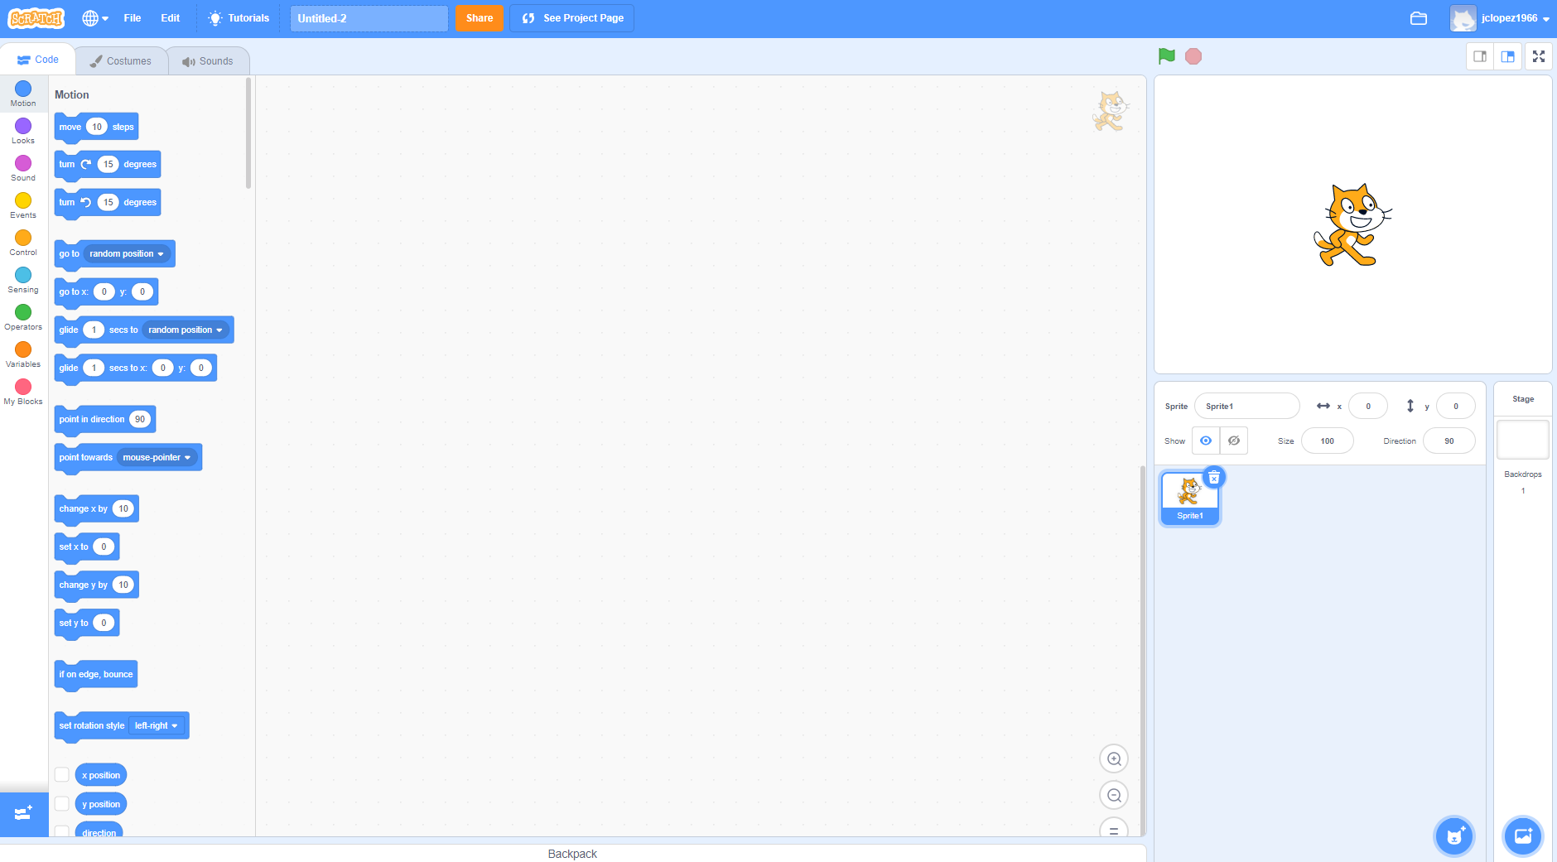
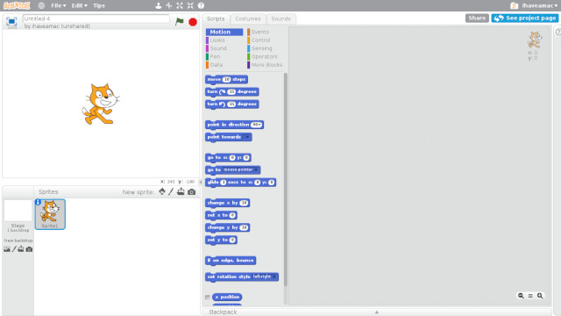
https://scratch.mit.edu/

Slide 7
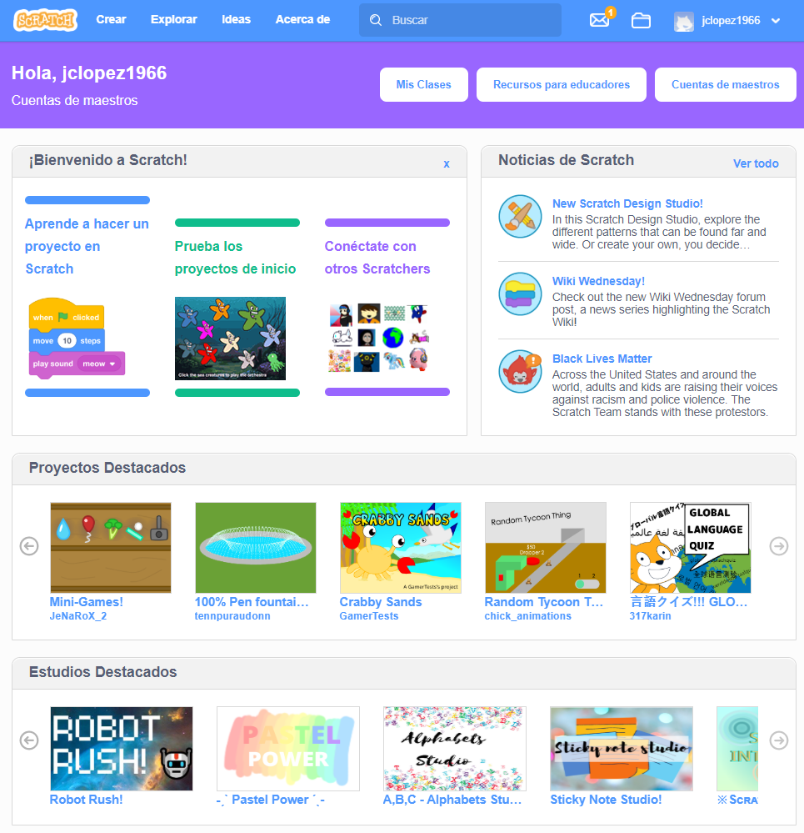
https://scratch.mit.edu/

Slide 9

1-5
1. CAMBIO DE FONDO.
Crear tres objetos y tres fondos. Según el objeto que se presione debe lograrse que cambie el escenario al fondo que le corresponda. Objetivo: desarrollar o afianzar la habilidad en el uso de los comandos "enviar a todos" y "al recibir".
2. OBJETOS QUE GIRAN
Dados tres objetos, cuando se presione uno de ellos los otros dos deben girar. Objetivo: desarrollar o afianzar la habilidad en el manejo de los comandos "enviar a todos" y "al recibir".
3. AVIONETA Y PAISAJE
Una avioneta se desplaza de izquierda a derecha por el escenario, cuando toca el borde derecho del escenario este debe cambiar a otro fondo y la avioneta debe iniciar de nuevo su desplazamiento desde el borde izquierdo. Se deben tener al menos 3 fondos y la avioneta continúa moviéndose por siempre a través de ellos. Objetivo: desarrollar o afianzar habilidad en el manejo de los comandos "enviar a todos" y "al recibir".
4. BALÓN Y SONIDO
Un objeto (Balón) se desplaza por un fondo en el que algunas partes tienen diferentes colores. Cuando el objeto toca un color debe tocar algún sonido (un sonido diferente por color). Objetivo: desarrollar o afianzar habilidades en el manejo de eventos y condicionales.
5. MOSTRAR Y ESCONDER OBJETOS
Dados tres objetos, asociar cada uno a un contexto diferente (playa, ciudad, campo, etc.). Al presionar un objeto, este se debe esconder y el fondo debe cambiar al contexto que le corresponde; los otros dos objetos deben permanecer visibles. Siempre deben permanecer en el escenario los dos objetos a los cuales no les corresponde el fondo visible. Objetivo: desarrollar o afianzar la habilidad en los comandos "enviar a todos", “al recibir”, “mostrar” y “esconder” objeto.
http://eduteka.icesi.edu.co/pdfdir/evento-eduteka-2020-taller-pensamiento-computacional-5-actividades-cortas.pdf

Slide 10
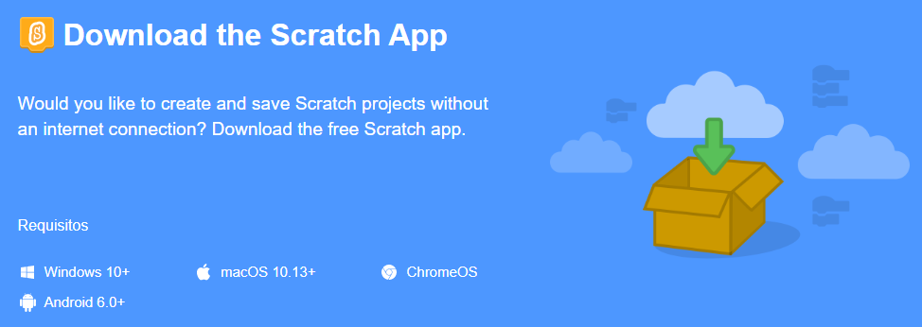
https://scratch.mit.edu/download
https://www.microsoft.com/es-co/p/scratch-desktop/9pfgj25jl6x3
https://play.google.com/store/apps/details?id=org.scratch

Slide 11
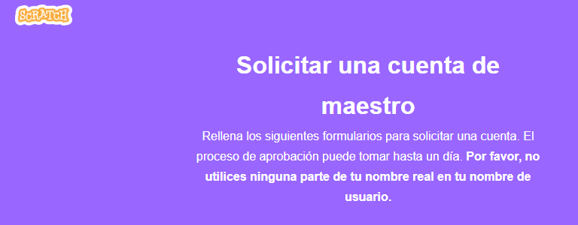
https://scratch.mit.edu/educators/register

Slide 12
PARTE 2

Slide 13
Taller
Avanzando en el desarrollo del pensamiento computacional: nuevas posibilidades de Scratch 3.0
Juan Carlos López García
Editor del portal eduteka.org
Profesor Departamento de Pedagogía
Escuela de Ciencias de la Educación
Universidad Icesi.

Slide 14
https://scratch.mit.edu/download
https://www.microsoft.com/es-co/p/scratch-desktop/9pfgj25jl6x3
https://play.google.com/store/apps/details?id=org.scratch

Slide 15
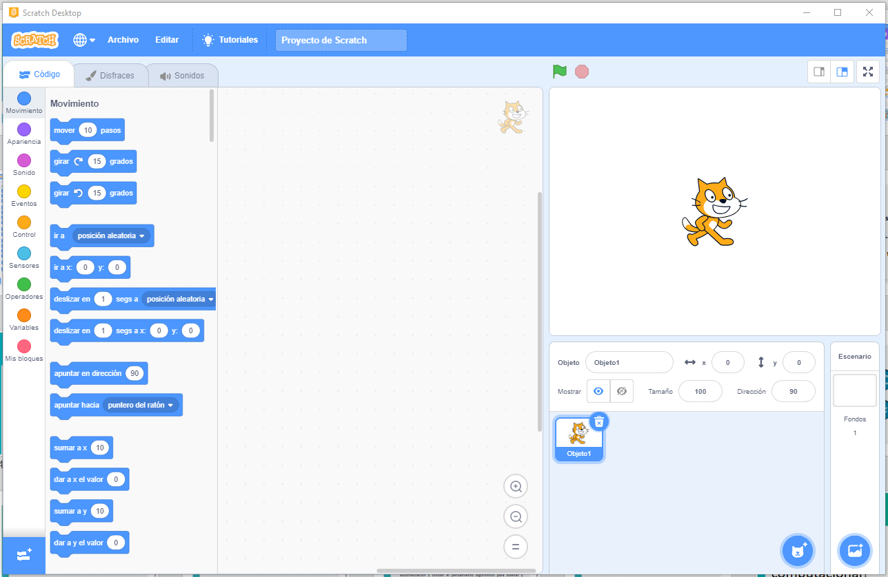
https://scratch.mit.edu/download
https://www.microsoft.com/es-co/p/scratch-desktop/9pfgj25jl6x3
https://play.google.com/store/apps/details?id=org.scratch

Slide 16
Scratch 3.0
mis clases

Slide 17
https://scratch.mit.edu/educators/register

Slide 18
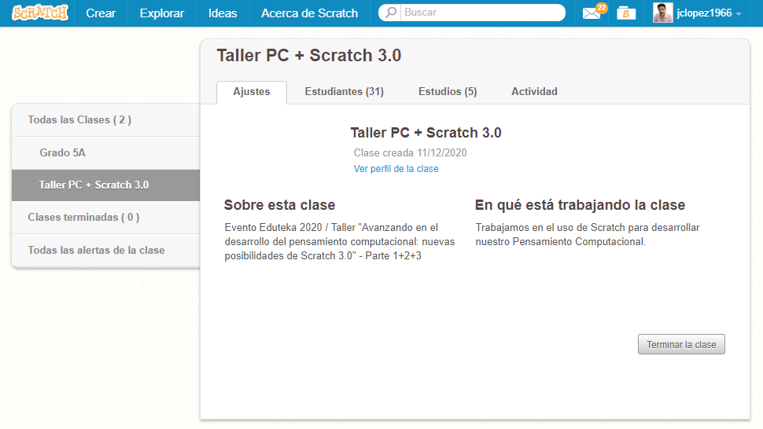
http://scratch.mit.edu/signup/k2y9dxkhc

Slide 19
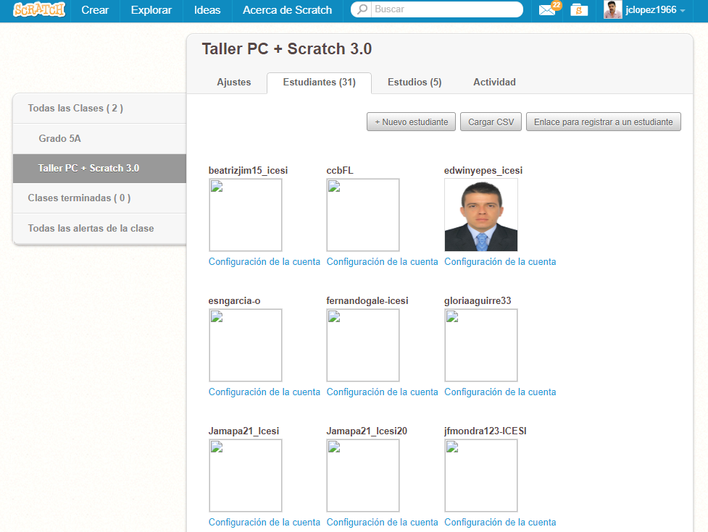
http://scratch.mit.edu/signup/k2y9dxkhc

Slide 20
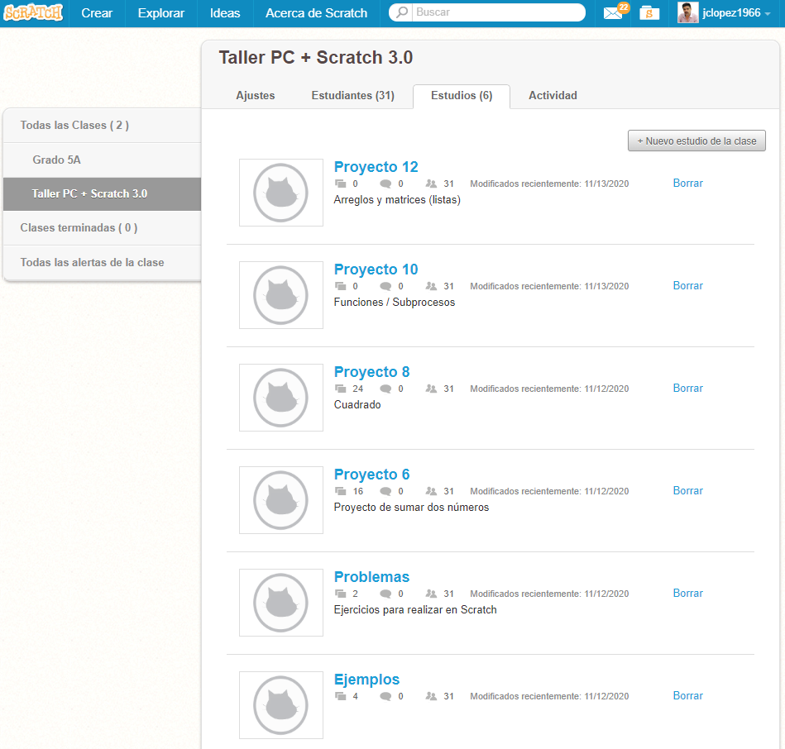
http://scratch.mit.edu/signup/k2y9dxkhc

Slide 21
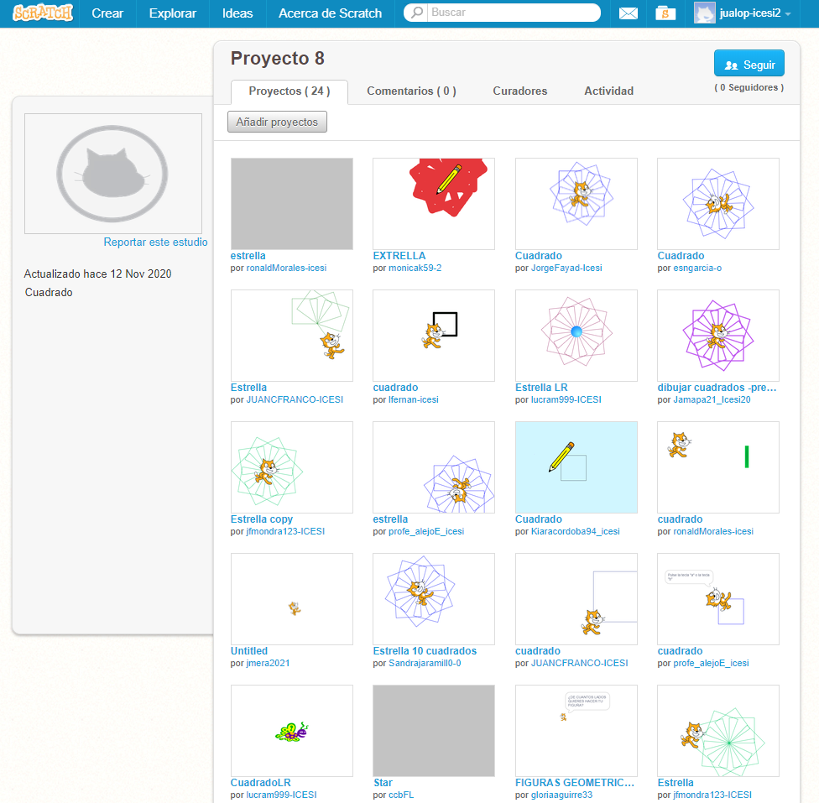
http://scratch.mit.edu/signup/k2y9dxkhc

Slide 22
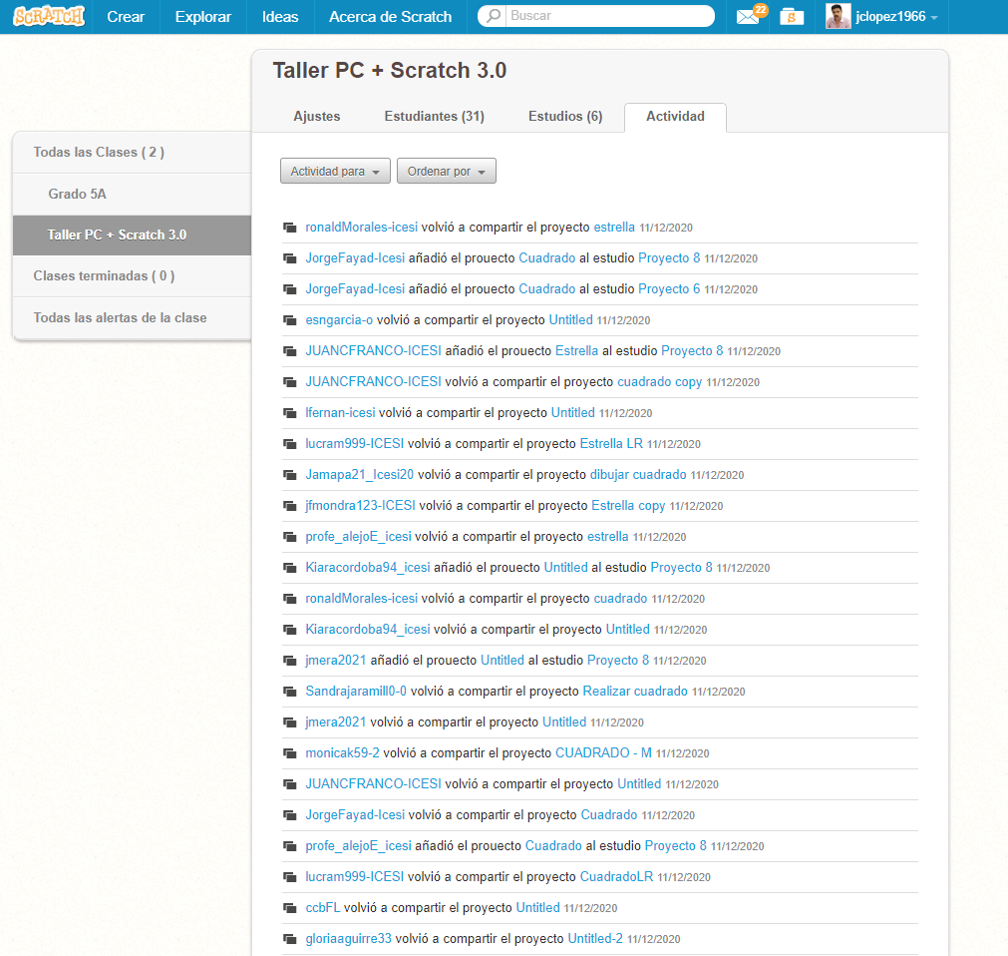
http://scratch.mit.edu/signup/k2y9dxkhc

Slide 23
¿Cómo desarrollar el pensamiento computacional?

Slide 24
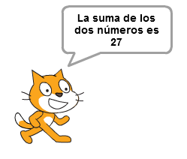
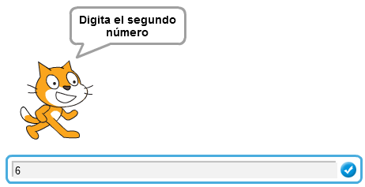
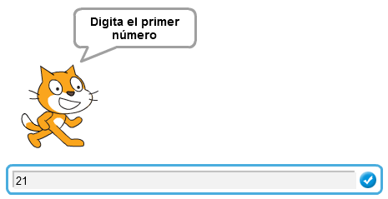
6
6. SUMAR DOS NÚMEROS
Se deben solicitar dos números por pantalla, sumarlos y mostrar el resultado. Se deben tener las variables desplegadas en el escenario.
Objetivo: Practicar el manejo de variables e interacción con
el usuario del programa.

Slide 25
7
7. CONTEO
Se solicita generar un contador de los números del 1 al 10. Los números se deben mostrar en una variable desplegada en pantalla.
Objetivo: practicar el uso de variables.

Slide 26
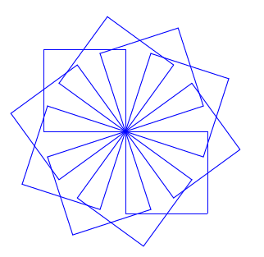
8
8. DIBUJO BÁSICO DE FIGURAS GEOMÉTRICAS
Elaborar un programa que dibuje un cuadrado.
Dibujar una estrella con 10 cuadrados.
Objetivo: Practicar el manejo de repetitivas y la herramienta de dibujo.

Slide 27
PARTE 3

Slide 28
Taller
Avanzando en el desarrollo del pensamiento computacional: nuevas posibilidades de Scratch 3.0
Juan Carlos López García
Editor del portal eduteka.org
Profesor Departamento de Pedagogía
Escuela de Ciencias de la Educación
Universidad Icesi.

Slide 29
¿Cómo desarrollar el pensamiento computacional?

Slide 30
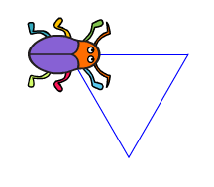
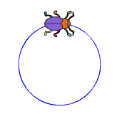
9
9. FIGURAS GEOMÉTRICAS
Elaborar un programa para dibujar cualquier figura geométrica, desde un triángulo hasta un círculo.
Objetivo: Practicar el manejo de repetitivas y la herramienta de dibujo.

Slide 31
10
10. FUNCIONES
Utilizar Scratch para leer un número y verificar que sea un número entero y positivo.
Luego, crear una función que identifique si un numero que se le pasa como parámetro tiene más de dos divisores
El hilo principal debe mostrar, invocando la función, cuáles números entre 1 y el número leído, son primos.

Slide 32
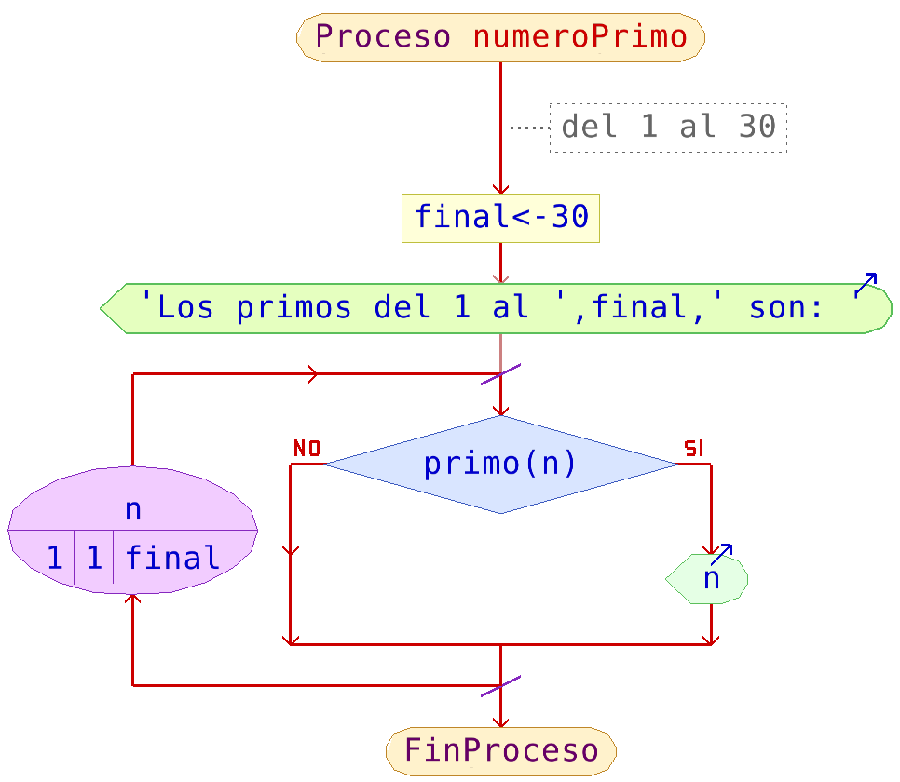
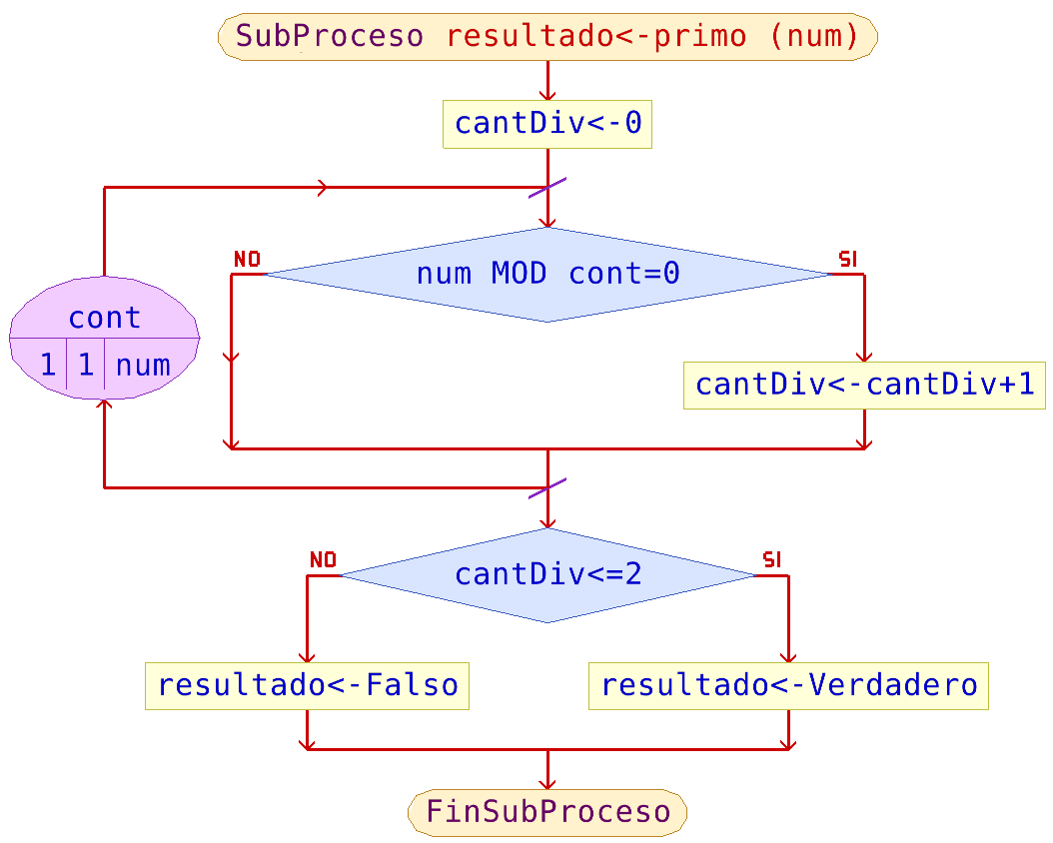
http://pseint.sourceforge.net

Slide 33
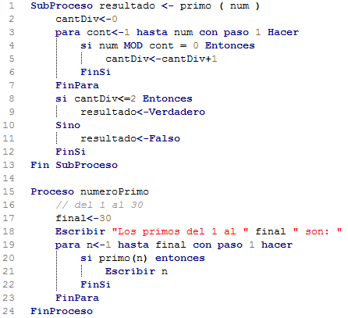
http://pseint.sourceforge.net

Slide 34
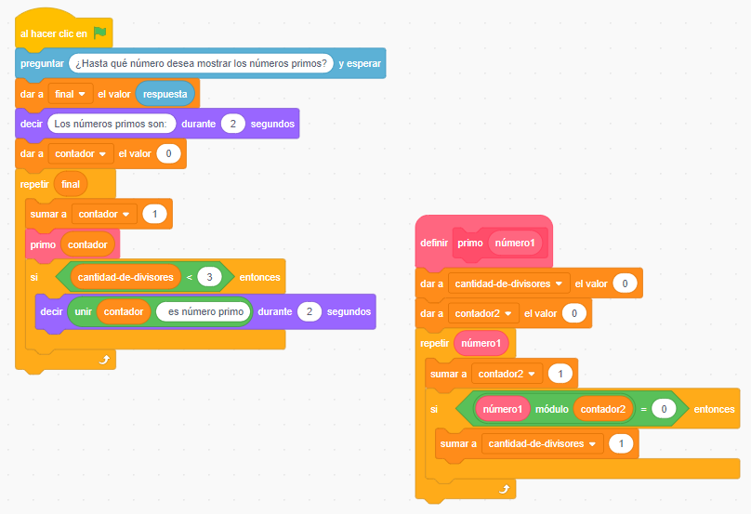

Slide 35
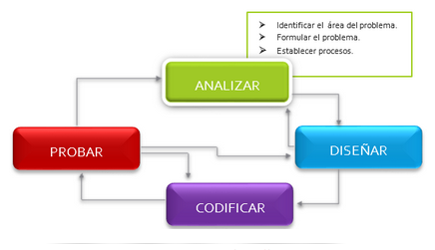
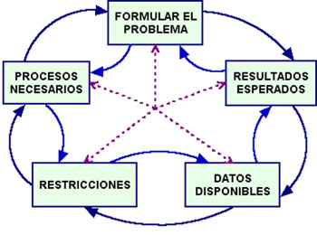
11
11. ANALISIS DE PROBLEMAS
http://eduteka.icesi.edu.co/articulos/analisisproblemas
http://eduteka.icesi.edu.co/pdfdir/analisis-solucion-problemas-plantilla.icesi.docx
http://eduteka.icesi.edu.co/pdfdir/AnalisisProblemas_PLANTILLA.pdf
http://eduteka.icesi.edu.co/pdfdir/AnalisisSolucionProblemas.doc

Slide 36
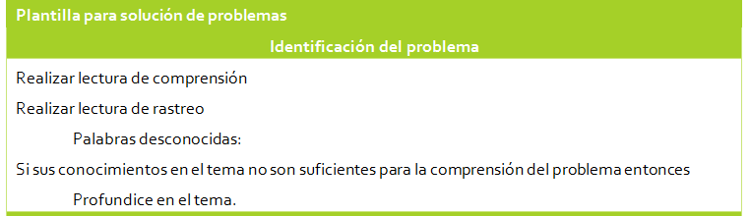
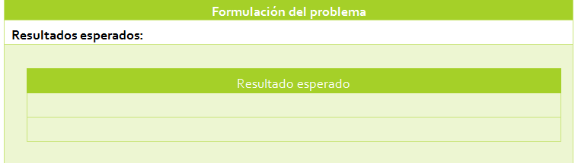
11. ANALISIS DE PROBLEMAS
http://eduteka.icesi.edu.co/articulos/analisisproblemas

Slide 37
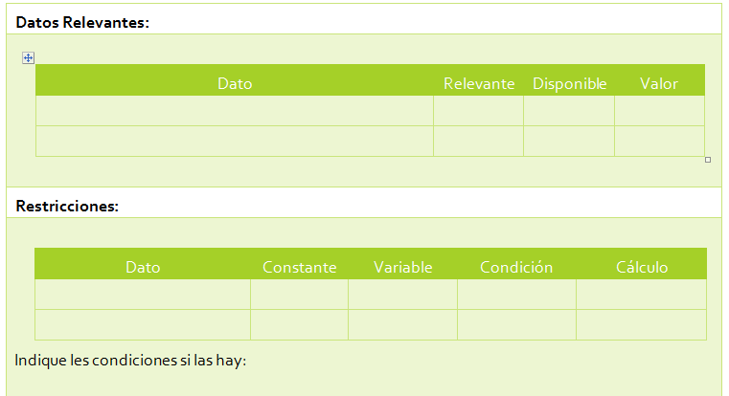
11. ANALISIS DE PROBLEMAS
http://eduteka.icesi.edu.co/articulos/analisisproblemas

Slide 38
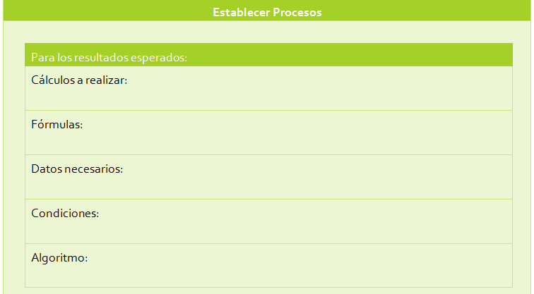
11. ANALISIS DE PROBLEMAS
http://eduteka.icesi.edu.co/articulos/analisisproblemas

Slide 39
12
12. ARREGLOS / MATRICES
Escriba un algoritmo que lea dos arreglos y los ordene ascendentemente.
Luego, guarde en un tercer arreglo la lista ordenada de la mezcla de los dos primeros arreglos.
Por ejemplo, si los dos primeros arreglos tienen los números 1, 6, 3, 9, 17 y 2, 8, 4, 10, 17, respectivamente; el tercer arreglo debe contener la siguiente lista de números: 1, 2, 3, 4, 6, 8, 9, 10, 17, 17.
Objetivo: Utilizar listas (arreglos).

Slide 40
ANEXO

Slide 41
¿Qué es el pensamiento computacional?

Slide 42
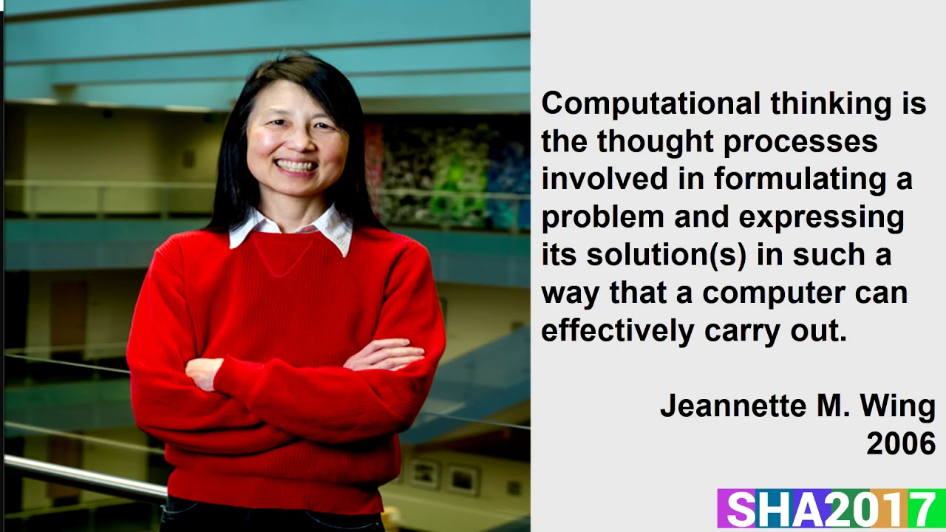

Slide 43
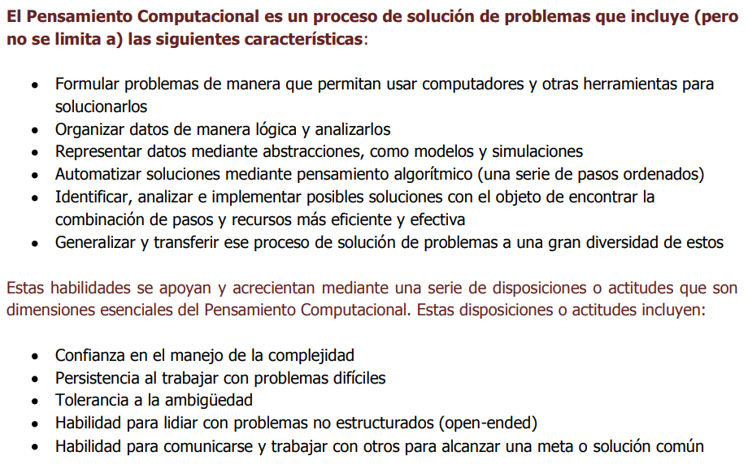
FUENTE: http://eduteka.icesi.edu.co/modulos/9/272/2082/1

Slide 44
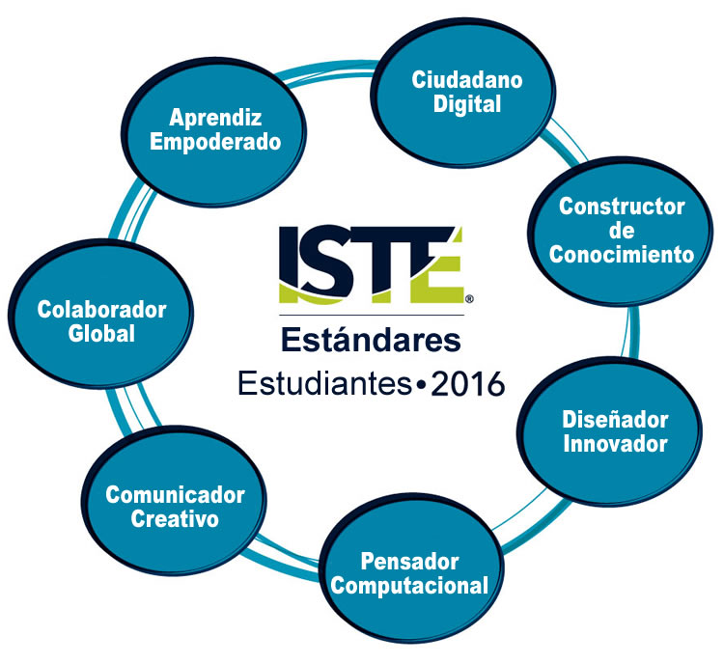
FUENTE: http://eduteka.icesi.edu.co/articulos/estandares-iste-estudiantes-2016

Slide 45
5. Pensador computacional
Los estudiantes desarrollan y emplean estrategias para entender y resolver problemas de maneras que aprovechan el poder de los métodos tecnológicos para desarrollar y probar soluciones. Los estudiantes:
formulan definiciones de problemas adecuadas para los métodos asistidos por tecnología, tales como análisis de datos, modelos abstractos y pensamiento algorítmico en la exploración y búsqueda de soluciones.
Recopilan datos o identifican conjuntos de datos pertinentes, utilizan herramientas digitales para analizarlos y representan datos de diversas maneras para facilitar la resolución de problemas y la toma de decisiones.
descomponen problemas en partes, extraen información clave y desarrollan modelos descriptivos para comprender sistemas complejos o facilitar la resolución de problemas.
entienden cómo funciona la automatización y utilizan el pensamiento algorítmico para desarrollar una secuencia de pasos para crear y probar soluciones automatizadas
FUENTE: http://eduteka.icesi.edu.co/articulos/estandares-iste-estudiantes-2016

Slide 46
5. Pensador computacional (4 - 7 años)
Los estudiantes desarrollan y emplean estrategias para entender y resolver problemas de maneras que aprovechan el poder de los métodos tecnológicos para desarrollar y probar soluciones.
Con la guía de un educador, los estudiantes identifican un problema y seleccionan las herramientas tecnológicas apropiadas para explorar y encontrar soluciones.
Con la guía de un educador, los estudiantes analizan datos apropiados para la edad y buscan similitudes para identificar patrones y categorías.
Con la guía de un educador, los estudiantes analizan un problema en partes e identifican maneras de resolver el problema.
Los estudiantes entienden cómo se utiliza la tecnología para hacer una tarea más fácil o repetible y puede identificar ejemplos del mundo real.
FUENTE: http://eduteka.icesi.edu.co/articulos/estandares-iste-estudiantes-2016

Slide 47
5. Pensador computacional (8 – 11 años)
Los estudiantes desarrollan y emplean estrategias para entender y resolver problemas de maneras que aprovechan el poder de los métodos tecnológicos para desarrollar y probar soluciones.
Los estudiantes exploran o resuelven problemas seleccionando tecnología para análisis de datos, modelado y pensamiento algorítmico, con orientación de un educador.
Los estudiantes seleccionan tecnología efectiva para representar datos.
Los estudiantes dividen los problemas en partes más pequeñas, identifican información clave y proponen soluciones.
Los estudiantes comprenden y exploran conceptos básicos relacionados con la automatización, los patrones y el pensamiento algorítmico.
FUENTE: http://eduteka.icesi.edu.co/articulos/estandares-iste-estudiantes-2016

Slide 48
5. Pensador computacional (12 – 14 años)
Los estudiantes desarrollan y emplean estrategias para entender y resolver problemas de maneras que aprovechan el poder de los métodos tecnológicos para desarrollar y probar soluciones.
Los estudiantes practican la definición de problemas a resolver mediante la computación para el análisis de datos, el modelado o el pensamiento algorítmico.
Los estudiantes encuentran u organizan datos y utilizan la tecnología para analizarlos y representarlos para resolver problemas y tomar decisiones.
Los estudiantes separan problemas en partes, identifican piezas clave y usan esa información para resolverlos.
Los estudiantes demuestran una comprensión de cómo funciona la automatización y utilizan el pensamiento algorítmico para diseñar y automatizar soluciones.
FUENTE: http://eduteka.icesi.edu.co/articulos/estandares-iste-estudiantes-2016

Slide 49
¿Por qué desarrollar el pensamiento computacional?

Slide 50
¿Es importante que todos los niños aprendan a escribir?
Después de todo, muy pocos de ellos en su vida adulta serán periodistas, novelistas o escritores profesionales.
Cabe entonces la pregunta ¿por qué todo el mundo debe aprender a escribir?
- M. Resnick
FUENTE: https://eduteka.icesi.edu.co/modulos/9/284/2167/1

Slide 51
“Yo veo la programación (programar computadores), como extensión de la escritura. La habilidad para programar permite a las personas “escribir” nuevos tipos de cosas, tales como: historias interactivas, juegos, animaciones y simulaciones. Además, como sucede con la escritura tradicional, hay razones poderosas para que todos aprendan a programar”
M. Resnick
FUENTE: https://eduteka.icesi.edu.co/modulos/9/284/2167/1

Slide 52
REFERENCIAS
Aprender a programar, programar para aprender
https://eduteka.icesi.edu.co/modulos/9/284/2167/1
Sesión abierta 1 del Evento Eduteka 2020 - ¿Qué es el Pensamiento Computacional?
https://www.youtube.com/watch?v=K18DKxgBsgc
Pensamiento Computacional: Una habilidad de la era digital al alcance de todos
http://eduteka.icesi.edu.co/modulos/9/272/2082/1
Definición Operativa de Pensamiento Computacional para Educación Básica y Media (K-12)
http://eduteka.icesi.edu.co/pdfdir/PensamientoComputacional_Definicion.pdf
Estándares ISTE en TIC para estudiantes (2016)
http://eduteka.icesi.edu.co/articulos/estandares-iste-estudiantes-2016
Actividades de aula con Scratch que favorecen el uso del pensamiento algorítmico: el caso del grado 3° en el INSA
http://eduteka.icesi.edu.co/articulos/tesis-scratch
Panel de discusión Edukatic 2019: El pensamiento computacional como habilidad del siglo XXI
https://youtu.be/Se7leIooEuU?t=31
ScratchEd - Recursos en español https://scratched.gse.harvard.edu/resources/search/results/taxonomy_1134.html
Instrumento para analizar problemas
http://eduteka.icesi.edu.co/articulos/analisisproblemas
Descarga de PseInt
http://pseint.sourceforge.net
2020 State of Computer Science Education: Illuminating Disparities https://advocacy.code.org/2020_state_of_cs.pdf

Slide 53
